Slide 1
Claro Perú
Integrantes
Callupe Pardo Yoselyn Patricia
Garro Oré Willian Jesús
Nuñez-Poma-Robert Gianpierro Jesus

Slide 2
MÉTODO DE HEFESTO: FASE 4,5,6 en Claro

Slide 3
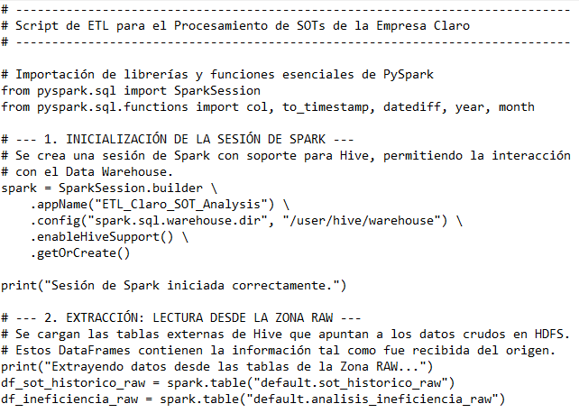
4.1. Extracción de datos desde los sistemas OLTP

Slide 4
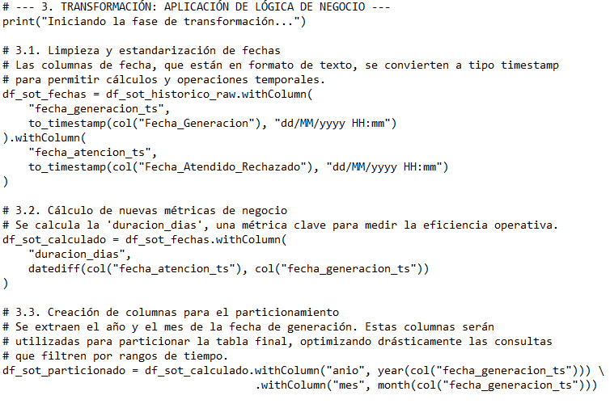
4.2. Transformación de los datos

Slide 5
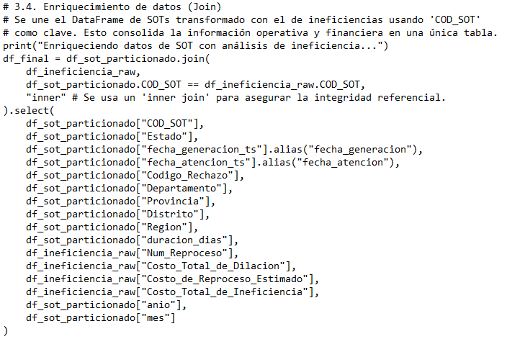
4.2. Transformación de los datos

Slide 6
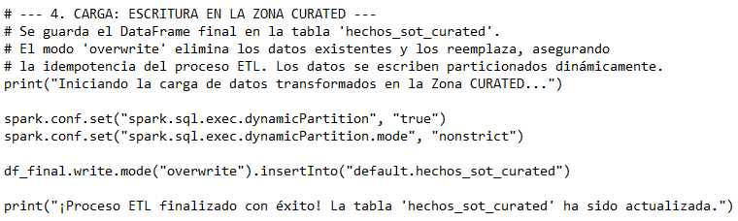
4.3. Carga de los datos en el Data Warehouse

Slide 7
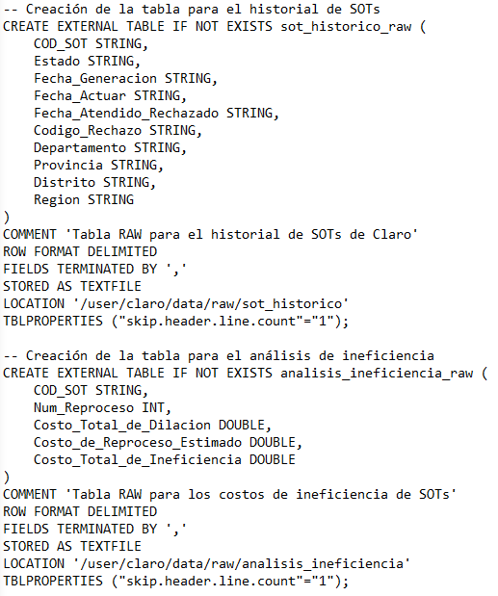
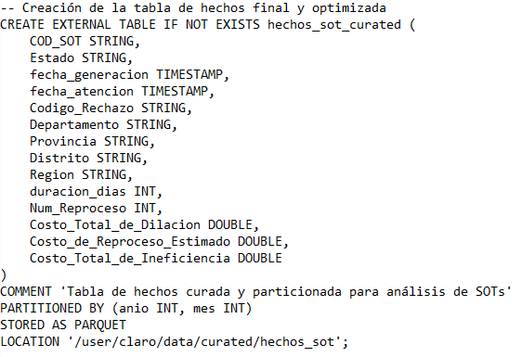
4.3. Carga de los datos en el Data Warehouse

Slide 8
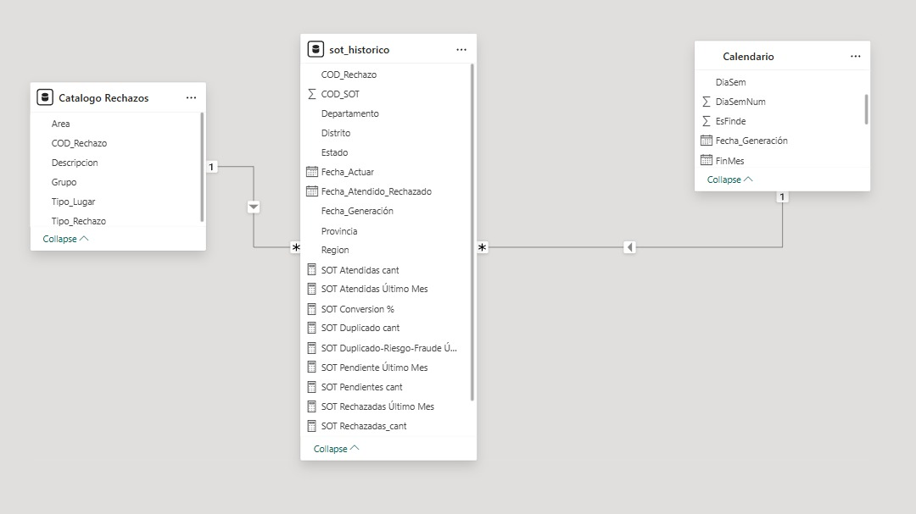
4.3. Carga de los datos en el Data Warehouse

Slide 9
Fase 5 Creación de Cubos Multidimensionales y Dashboards
Metodología Hefesto: Creación de Cubos Multidimensionales
5.1.2. Definición de Hechos, Dimensiones y Medidas:
Tabla de Hechos: Fact_SOT
Esta tabla es el corazón de nuestro modelo y contiene los indicadores cuantitativos derivados de la tabla hechos_sot_curated. Cada fila representa un evento de una SOT.
Medidas:
Costo_Total_de_Ineficiencia: Suma de los costos de dilación y reproceso. (Numérico, Aditivo).
Costo_Total_de_Dilacion: Costo generado por el retraso en la atención. (Numérico, Aditivo).
Costo_de_Reproceso_Estimado: Costo asociado a la necesidad de rehacer un trabajo. (Numérico, Aditivo).
Num_Reproceso: Conteo de veces que una SOT ha sido reprocesada. (Numérico, Aditivo).
Duracion_Dias: Días transcurridos desde la generación hasta la atención de la SOT. (Numérico, Semi-aditivo).
Cantidad_SOT: Conteo de SOTs (Medida calculada, COUNT(COD_SOT)).
Tabla de Dimensiones
Estas tablas contienen los atributos descriptivos que dan contexto a los hechos.
Dim_Tiempo:
Atributos: Fecha, Año, Trimestre, Mes, Dia_del_Mes, Dia_de_la_Semana.
Dim_Ubicacion:
Atributos: Region, Departamento, Provincia, Distrito.
Dim_SOT_Detalle:
Atributos: Estado (Ej: Atendido, Rechazado, Pendiente), Codigo_Rechazo (Ej: Falta de material, Cliente ausente).
Dim_Contrata: (Mencionada en el caso de negocio).
Atributos: Nombre_Contrata, Jefe_Cuadrilla, Tipo_Servicio.

Slide 10
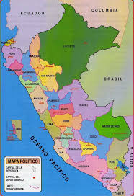
Fase 5 Creación de Cubos Multidimensionales y Dashboards
Metodología Hefesto: Creación de Cubos Multidimensionales
5.1.3. Definición de Jerarquías de Análisis:
Las jerarquías son rutas de navegación predefinidas que permiten a los usuarios realizar análisis de drill-down (ir de lo general a lo específico) y drill-up (de lo específico a lo general) de manera intuitiva. Hemos definido las siguientes jerarquías clave:
Jerarquía de Ubicación: Permite analizar los costos y eficiencias desde una vista nacional hasta el nivel de distrito.
Niveles: Region → Departamento → Provincia → Distrito
Jerarquía de Tiempo: Facilita el análisis de tendencias y patrones a lo largo del tiempo.
Niveles: Año → Trimestre → Mes → Fecha

Slide 11
Fase 6 Evaluación de Resultados e Impacto en el Negocio
Dashboard A
https://meet.google.com/vwz-effv-fjs

Slide 12
Conclusiones, limitaciones y propuesta

Slide 13
7.1. Limitaciones Identificadas
Durante la ejecución del proyecto, se encontraron dos desafíos principales que definen las áreas de mejora para el futuro.
Calidad y alcance de los datos de origen:
Problema: La fuente de datos sot_historico carece de un campo clave para identificar a la empresa contrata o cuadrilla responsable de cada SOT.
Impacto: Impide asignar directamente la responsabilidad de ineficiencias, dificultando la evaluación de rendimiento de socios estratégicos.
Adicional: Se detectaron inconsistencias y valores nulos en el campo Codigo_Rechazo, lo que requirió una limpieza de datos exhaustiva.
Restricciones del entorno de pruebas:
Problema: El desarrollo se realizó en un entorno virtualizado (Hortonworks Sandbox) con recursos de hardware limitados (CPU y RAM).
Impacto: Esto restringió el volumen de datos procesados simultáneamente en Spark y afectó la velocidad de los trabajos ETL.
Solución: Para una implementación productiva, es indispensable migrar la solución a un clúster de Hadoop dedicado o a una plataforma de Big Data en la nube.

Slide 14
7.2. Propuesta de Mejora
Para capitalizar el éxito inicial y maximizar el valor de la solución, se proponen las siguientes líneas de trabajo:
Enriquecimiento con nuevas fuentes de datos:
Prioridad 1: Integrar datos de contratas: Vincular cada SOT con la empresa responsable para desbloquear análisis de rendimiento comparativo y crear scorecards de proveedores.
Integrar datos de satisfacción del cliente (NPS): Correlacionar la eficiencia operativa con la percepción del cliente para responder preguntas estratégicas.
Desarrollo de capacidades de analítica avanzada:
Modelo predictivo de riesgo de rechazo: Utilizar Machine Learning para predecir la probabilidad de que una SOT sea rechazada.
Beneficio: Permitiría a la operación tomar acciones preventivas (ej. una llamada de confirmación) en los casos de alto riesgo.
Evolución hacia el análisis en tiempo real:
Tecnología: Migrar de un modelo batch a una arquitectura de streaming utilizando herramientas como Apache Kafka y Spark Streaming.
Resultado: Alimentar un dashboard operativo que muestre el estado de las SOTs y las alertas de ineficiencia en tiempo casi real.

Slide 15
7.3. Conclusiones
Este proyecto ha transformado los datos operativos en un activo estratégico, generando una visión clara y accionable sobre la eficiencia y su impacto financiero.
Descubrimiento de insights accionables:
El hallazgo clave fue que la principal causa de reprocesos no es técnica, sino que se origina en fallas de coordinación con el cliente.
Este insight permite a la empresa reenfocar sus esfuerzos, pasando de la capacitación técnica a la optimización de los procesos de agendamiento y comunicación.
Implementación exitosa de un Pipeline de Big Data:
Se diseñó e implementó una solución de BI robusta y escalable de extremo a extremo, utilizando un stack tecnológico moderno (HDFS, Hive, Spark).
Cuantificación del impacto del negocio:
La solución permitió no solo identificar ineficiencias, sino, más importante, cuantificar su impacto económico a través de KPIs como el "Costo Total de Ineficiencia".

Slide 16
GRACIAS POR SU ATENCIÓN

